Slide 1
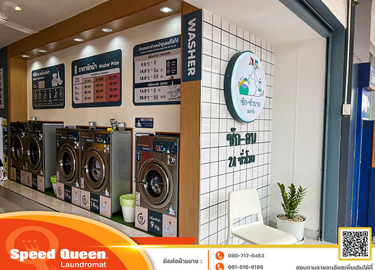
การสำรวจและวิเคราะห์ข้อมูลเกี่ยวกับ
การทำธุรกิจร้านสะดวกซัก
Data Analytics with
Wash and Dry service 24 hr.

Slide 2

Team Members
2010511104009
พัชร โสฬสโชคชัย
2010511104019
ธันยพร อักษรพิมพ์
2010511104010
ณัฐวลี วงศ์แก้ว
2010511104023
ปฐมพร สุขหอ

Slide 3
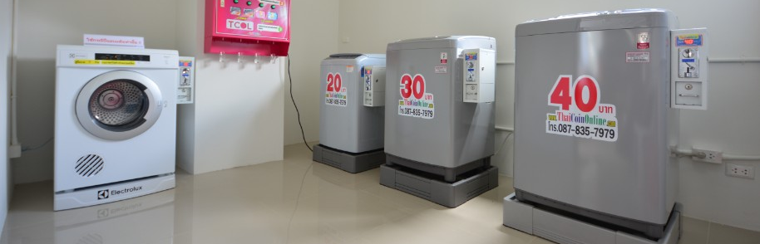
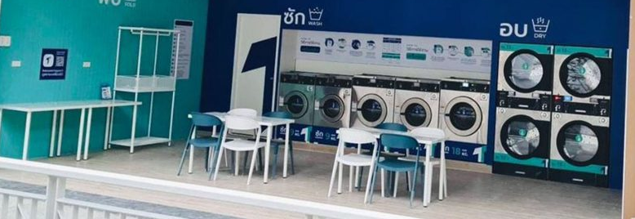
00
P
Pain Point
Solution
S
เป็นธุรกิจที่อ้างอิงกับปัจจัย 4 ของการใช้ชีวิตประจำวัน
คนซักผ้าเพื่อทำความสะอาดให้กับสิ่งสวมใส่เป็นประจำ
วิถีชีวิตของคนในยุคปัจจุบันที่เร่งรีบ
โดยเฉลี่ยการซักผ้าและตาก ต้องใช้เวลานานประมาณ 5 ชม
ลูกค้ามักจะลืมน้ำยาซักผ้า / น้ำยาปรับผ้านุ่มอยู่บ่อยครั้ง
เครื่องซักผ้ากินเหรียญ เครื่องซักผ้าซักไม่สะอาด มีคราบสกปรก
ทางเลือกการชำระเงินน้อย
ร้านสะดวกซัก สามารถซักผ้าและอบผ้าได้ภายใน 1 ชม.
ตั้งไกล้มหาวิทยาลัย จึงเหมาะกับลูกค้าที่พักอยู่บริเวณ มหาวิทยาลัย และไม่มีเครื่องซักผ้าเป็นของตนเอง
ร้านมีพนักงานดูแลและรักษาความสะอาดอยู่เสมอ และมีช่างในพื้นที่คอยดูแลเมื่อเกิดปัญหากับอุปกรณ์
มีแอพพลิเคชั่นเพื่อรับโปรโมชั่นต่างๆ เพื่อสร้าง Loyalty และภายในแอพพลิเคชั่นสำหรับโอนเงิน เพื่อลดการสัมผัส
มีน้ำยาซักผ้าและน้ำยาปรับผ้านุ่มให้บริการ จึงไม่ต้องนำมาเอง
มี Free WIFI ให้ลูกค้าใช้งาน ขณะรอซักผ้าได้
Pan Point and Solution

Slide 4
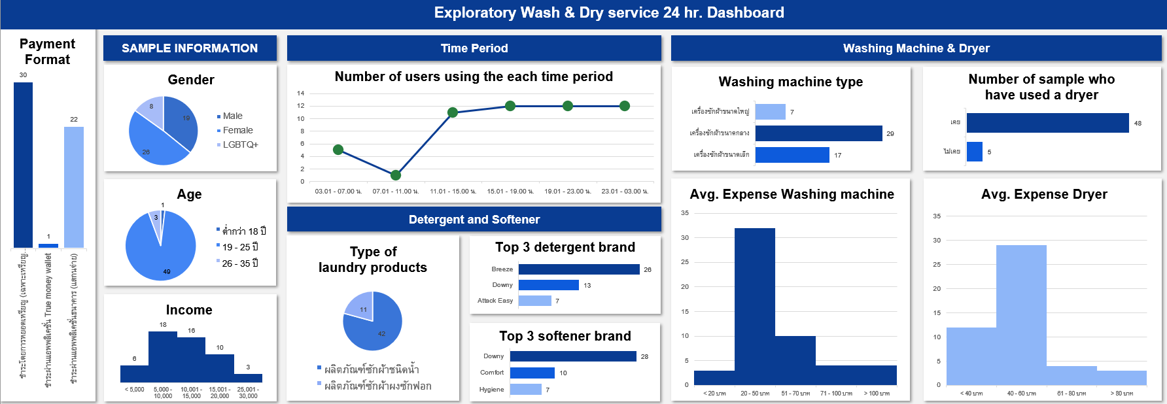
01
Dashboard of survey results

Slide 5
เพศหญิง 49.06%
เพศชาย 35.85%
LGBTQ+ 15.09%
General Information
จำนวนกลุ่มตัวอย่าง
19-25 ปี 92.45%
26-35 ปี 5.66%
< 18 ปี 1.89%
53
5000-10000 บาท 33.96%
10001-15000 บาท 30.19%
15001-20000 บาท 18.87%
น้อยกว่า 5000 บาท 11.32%
25001-30000 บาท 5.66%

Slide 6
เน้นขายผลิตภัณฑ์ซักผ้า “ชนิดน้ำ”
Brand น้ำยาซักผ้าที่นิยม
Breeze 49.05%
Downy 24.53%
Attack Easy 13.21%
Brand น้ำยาปรับผ้านุ่มที่นิยม
Downy 52.83%
Comfort 18.87%
Hygiene 13.21%
วิธีการชำระแบบเหรียญ และผ่านธนาคารแบบแสกนจ่าย
มีระดับความต้องการพอๆ กัน

Slide 7


นักศึกษาส่วนใหญ่ใช้
เครื่องซักผ้าขนาดกลาง 54.72%
เครื่องซักผ้าขนาดใหญ่ 32.08%
นักศึกษากว่า 90%
เคยใช้เครื่องอบผ้า ในร้านสะดวกซัก
ค่าใช้จ่ายโดยเฉลี่ย ในการซักผ้าแต่ละครั้ง
ค่าใช้จ่ายโดยเฉลี่ย ในการอบผ้าแต่ละครั้ง
20-50 บาท
40-60 บาท

Slide 8

ผู้ใช้บริการซักหรืออบผ้า
น้อยในช่วงเวลา ดังนี้
03.01 - 07.00 น.
07.01 – 11.00 น.

Slide 9



02
Marketing Mix (4p)
Product
Place
ให้บริการตู้ซักผ้า 3 ขนาด
ให้บริการตู้อบผ้า
ให้บริการ 24 ชม.
ขายน้ำยาซักผ้า Breeze, Downey
ขายน้ำยาปรับผ้านุ่ม Downey, Comfort
บริเวณรอบมหาวิทยาลัย
ใกล้กับหอพักนักเรียนหรือนักศึกษา
Marketing Mix
Price
Promotion
ตู้ซักผ้าขนาด 10 kg 40.-
ตู้ซักผ้าขนาด 13 kg 50.-
ตู้ซักผ้าขนาด 17 kg 60.-
ตู้อบผ้า 17 kg 40.-
สะสมคะแนนเมื่อทำตามเงื่อนไข
โปรโมชั่นส่วนลดในช่วงเวลาที่มีผู้ใช้บริการน้อยได้แก่ 03.00 – 11.00 น.

Slide 10
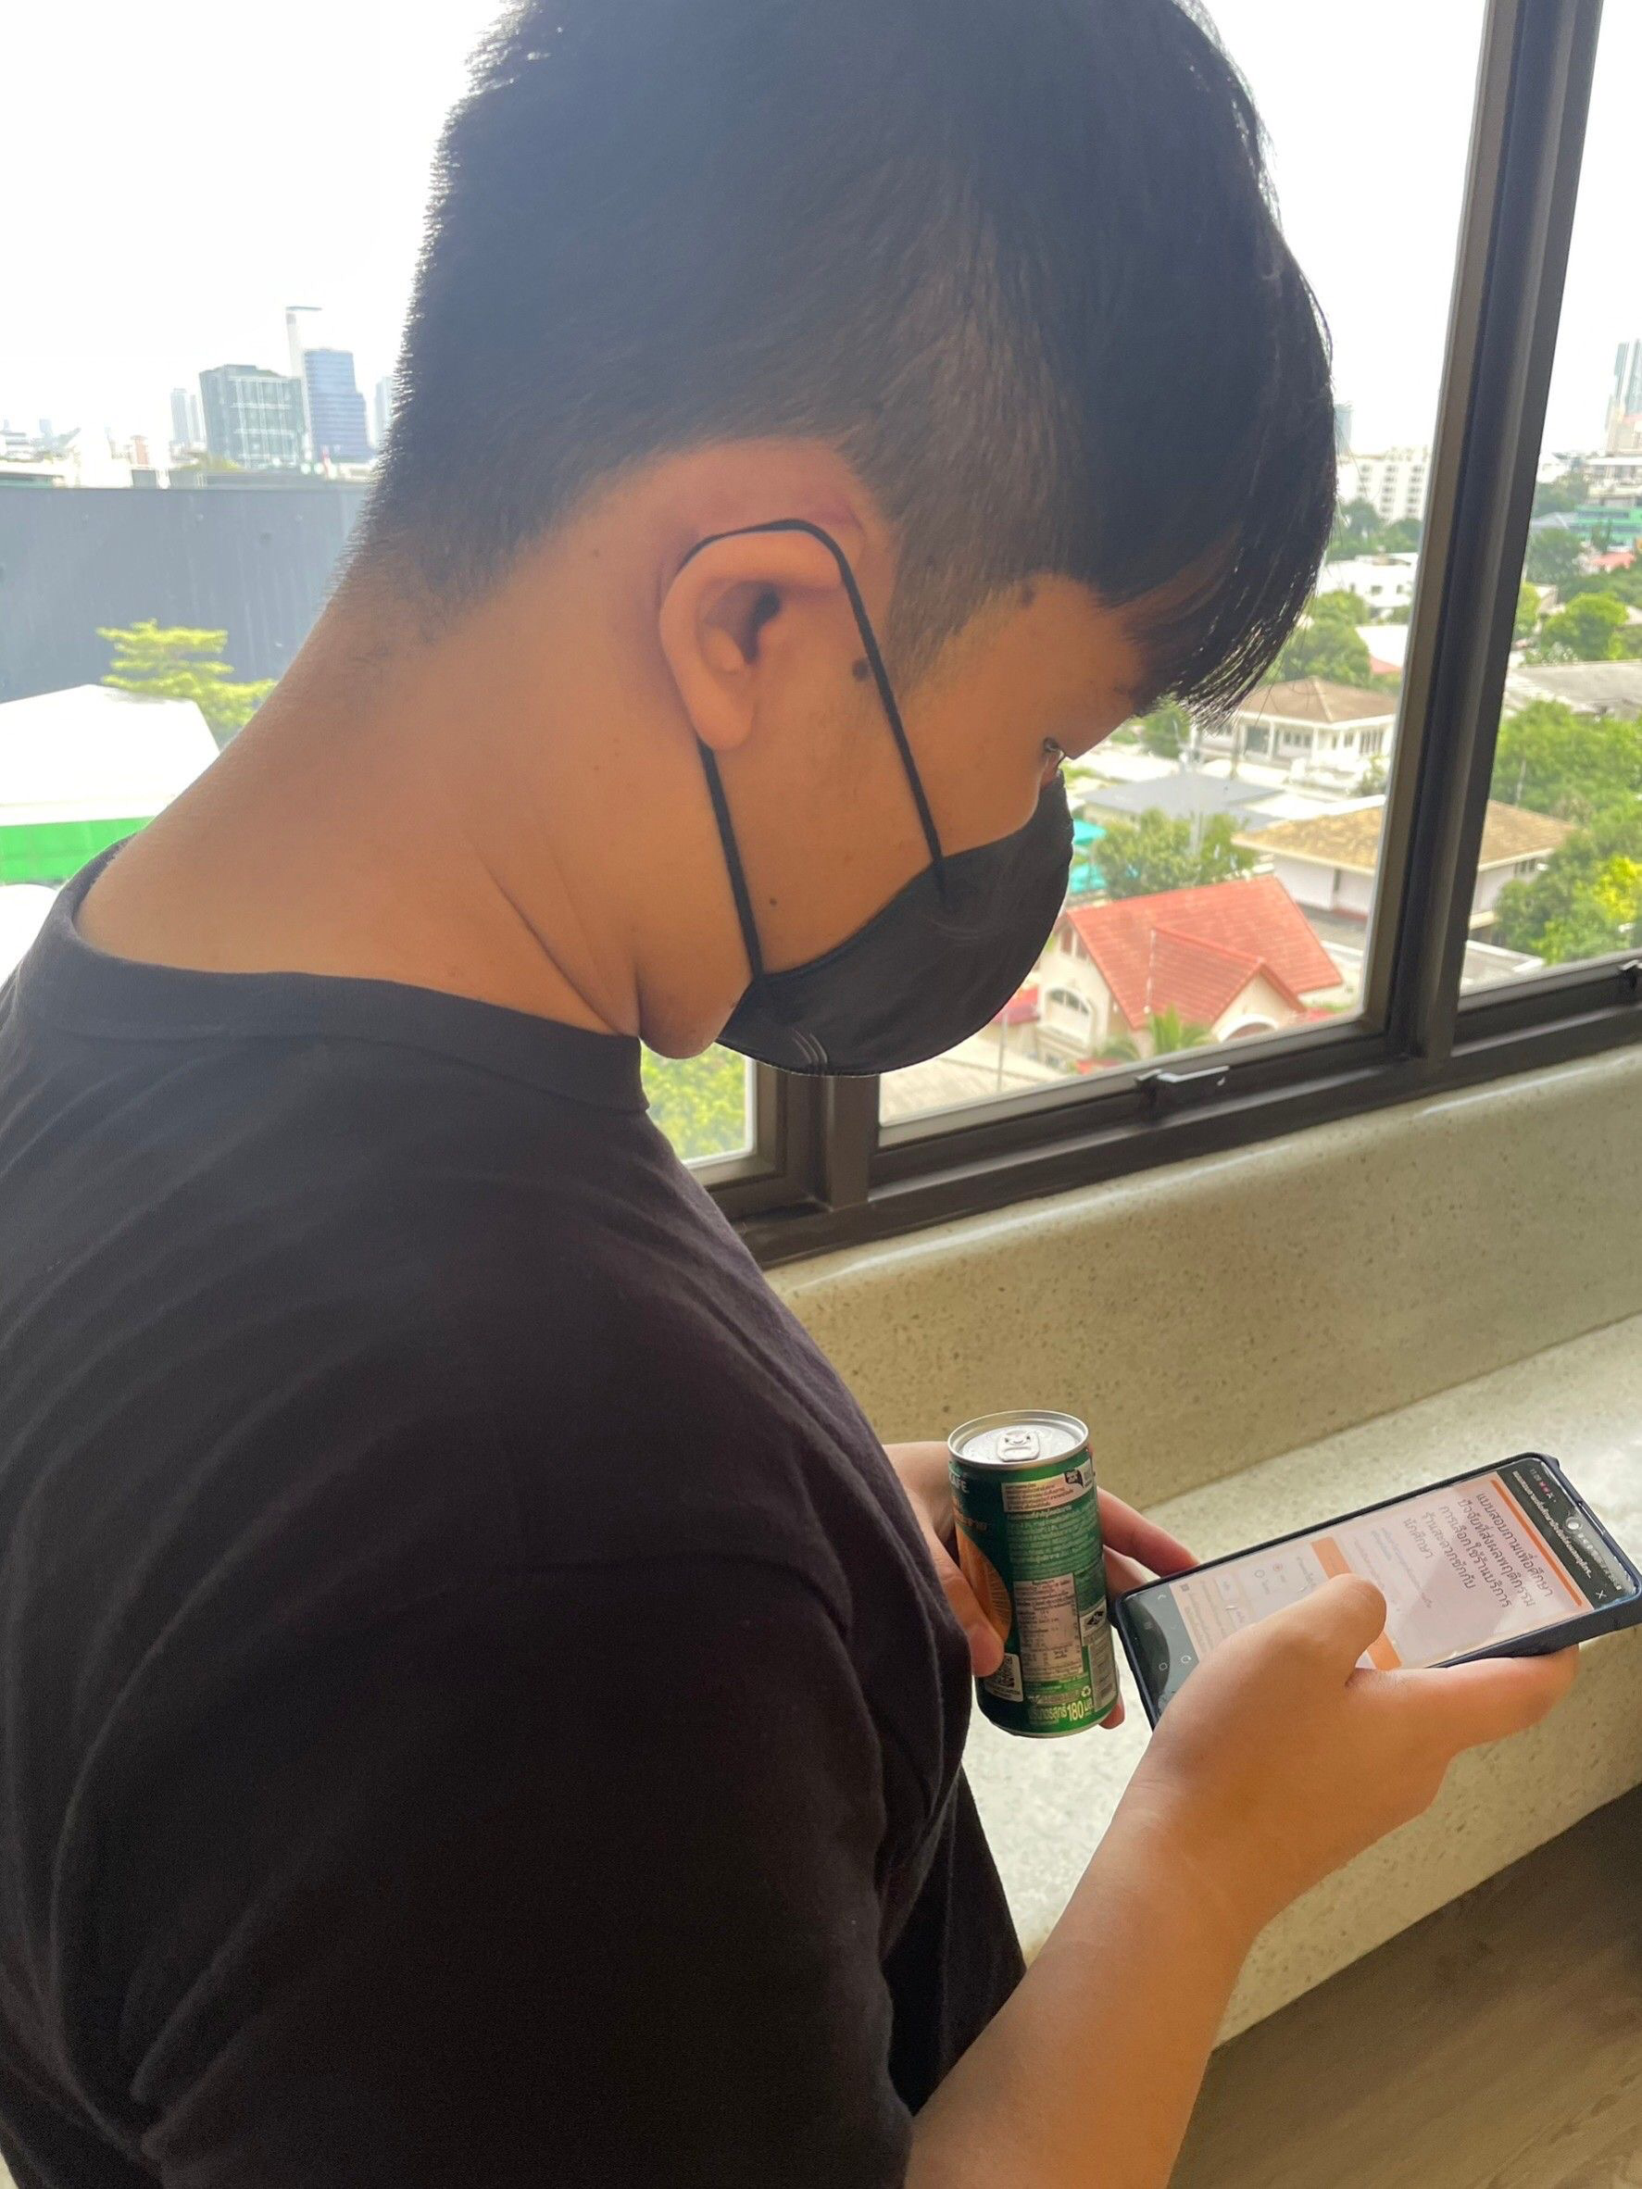
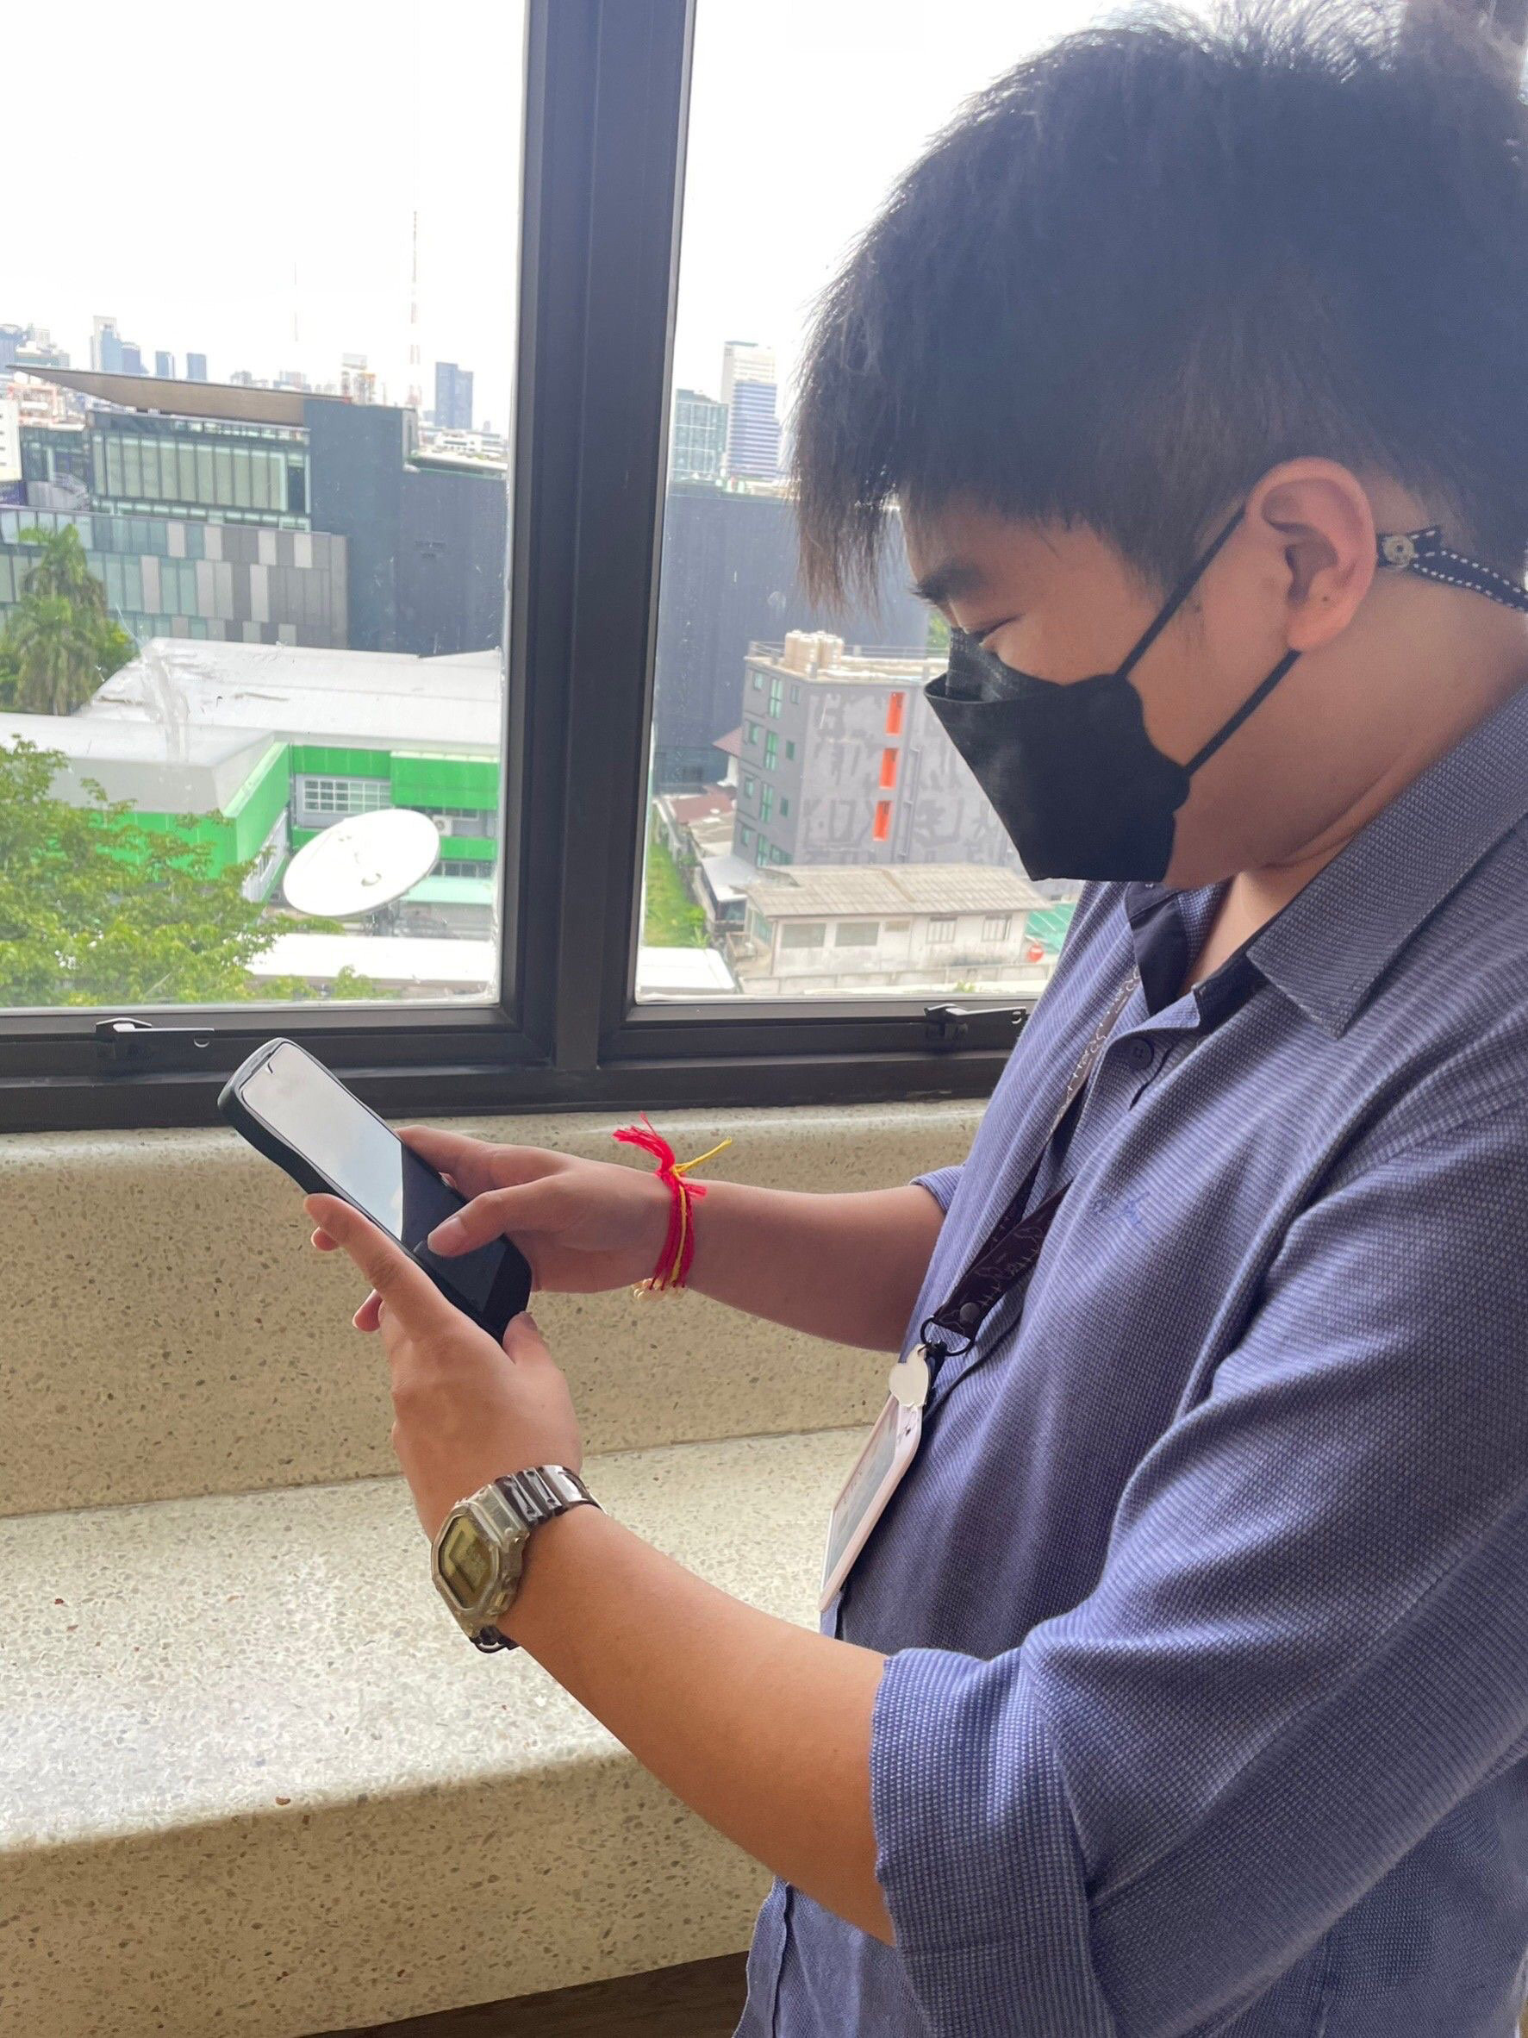
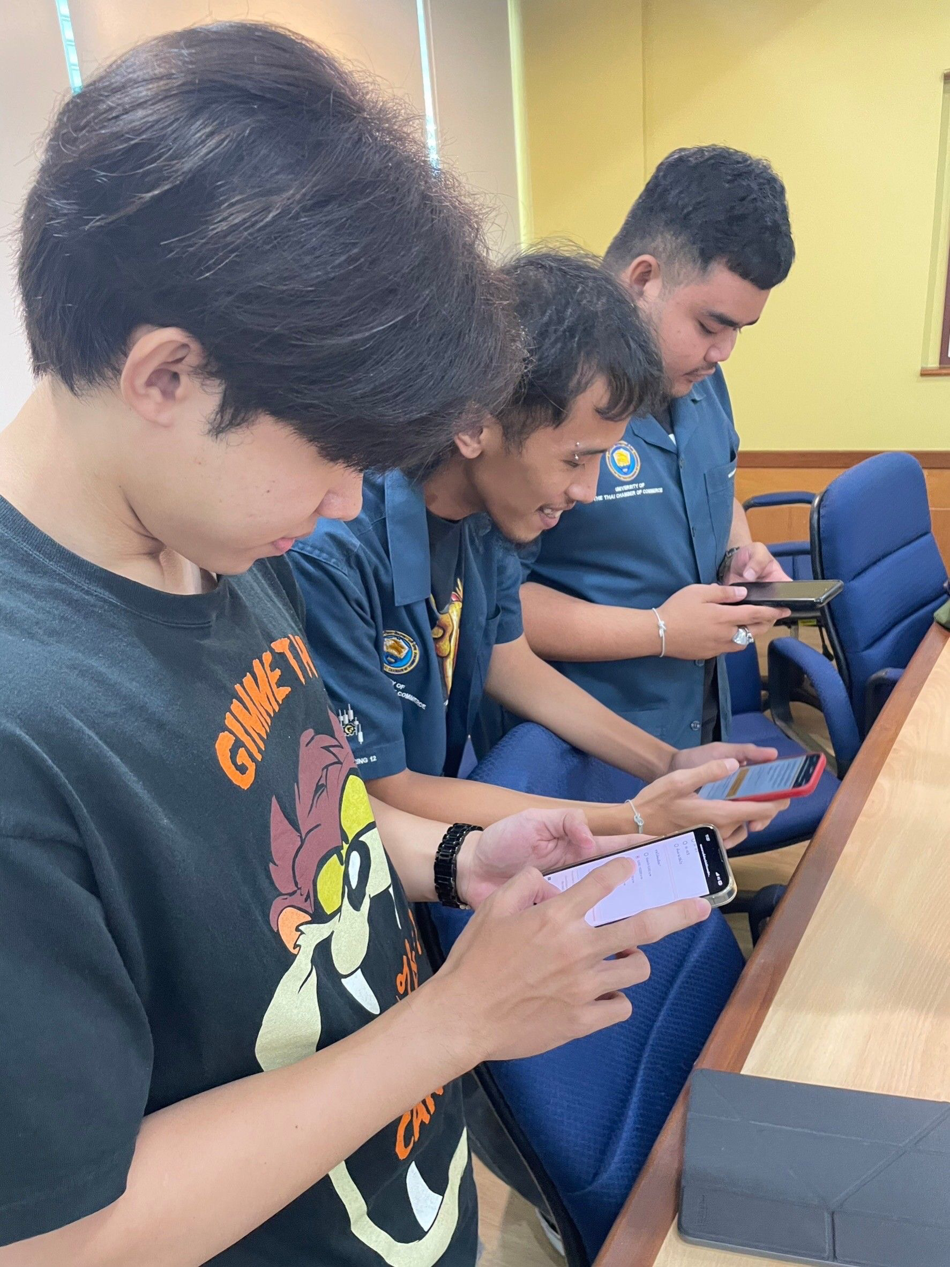
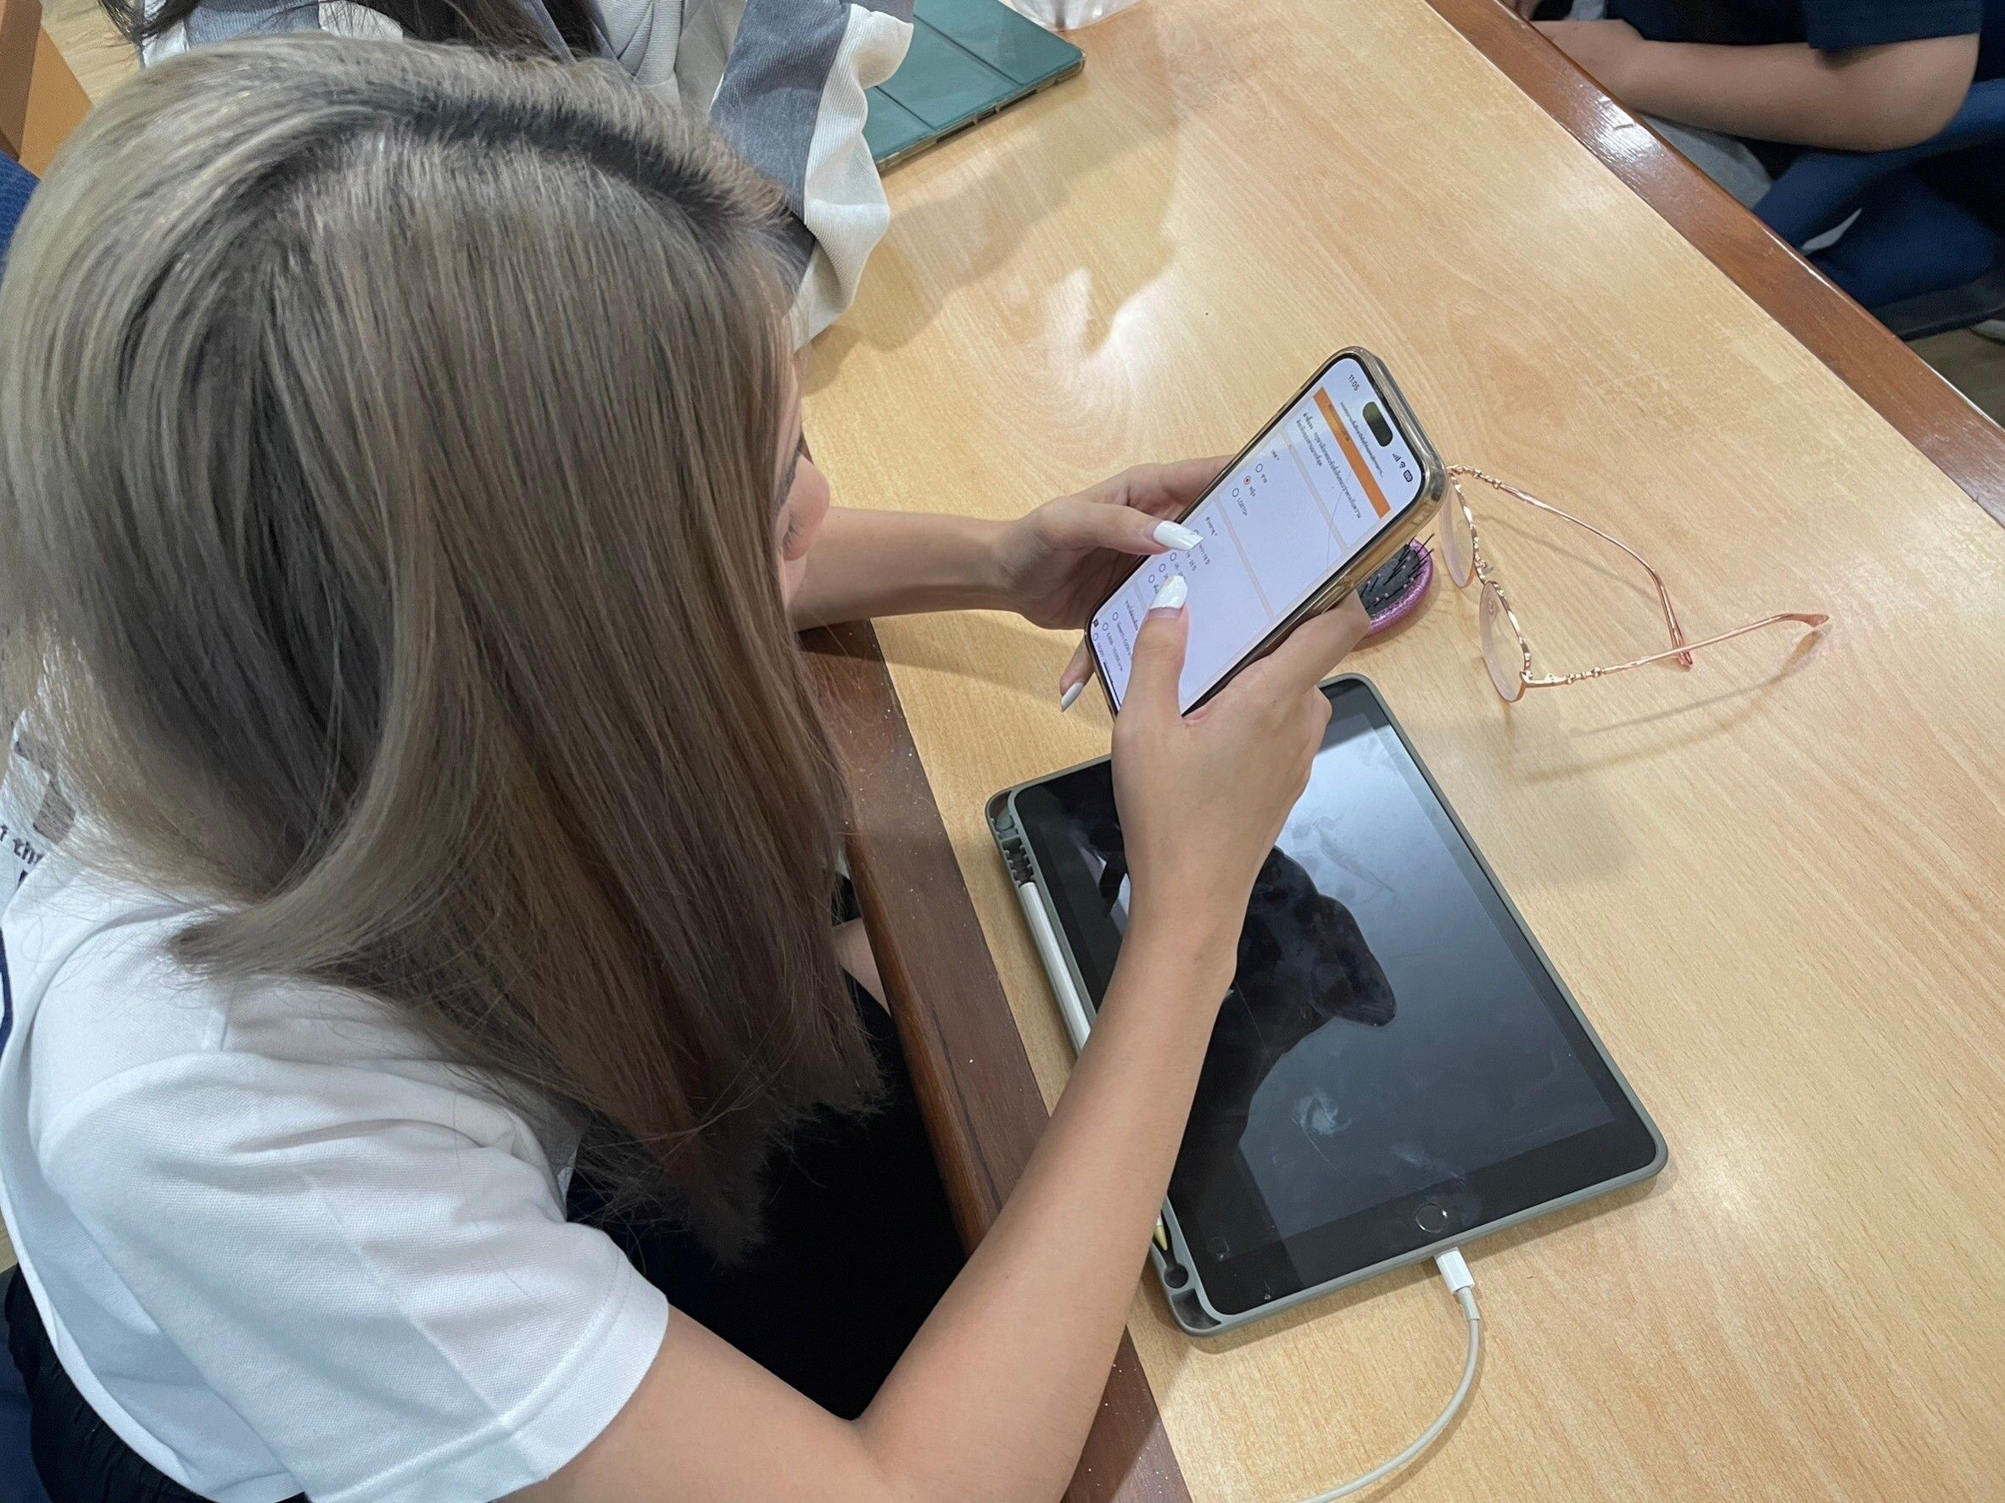
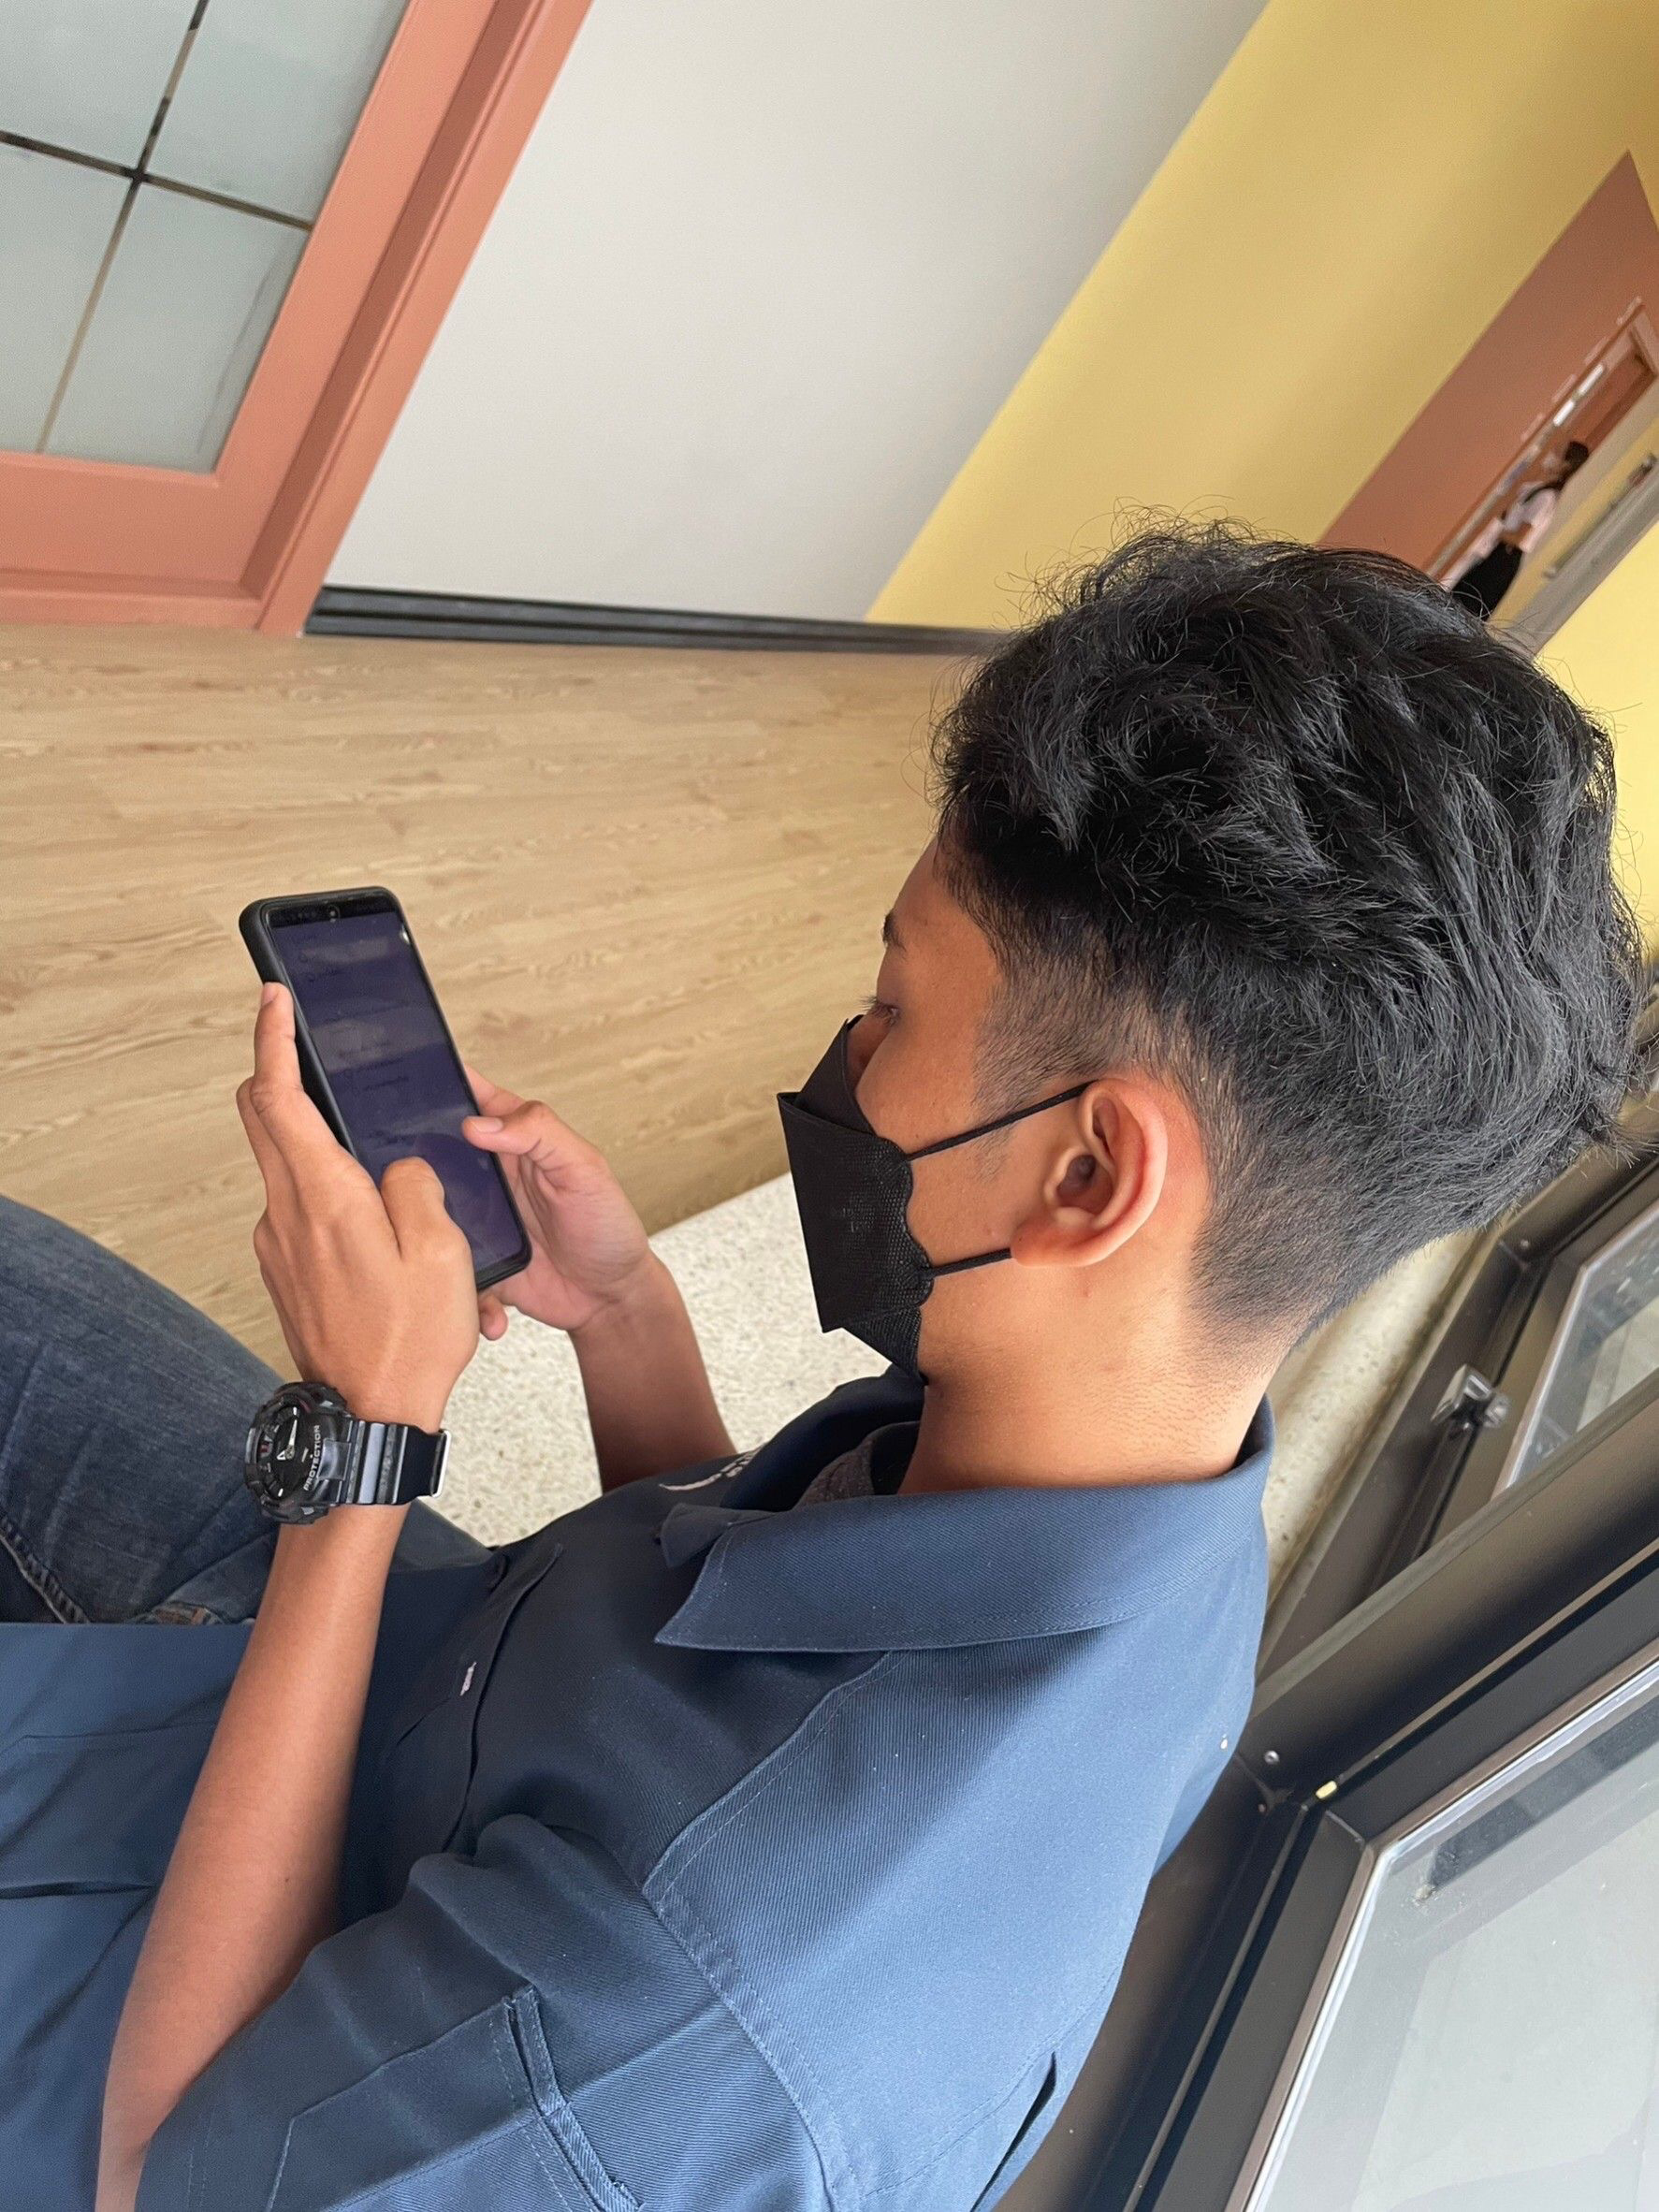
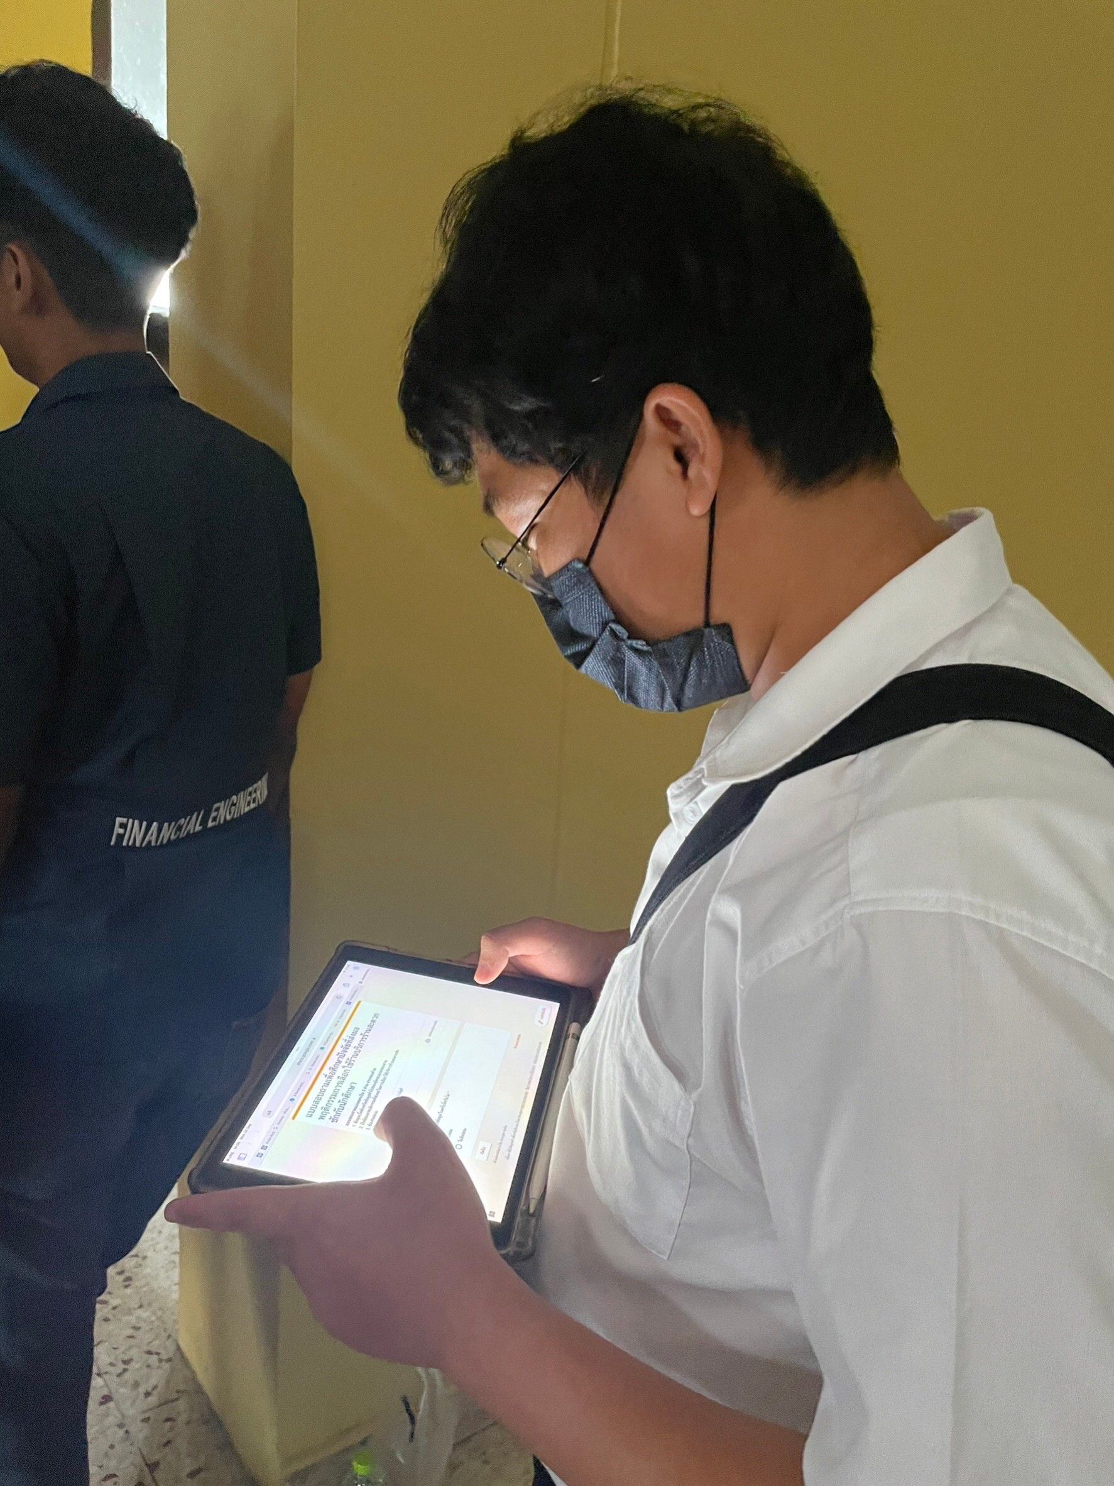
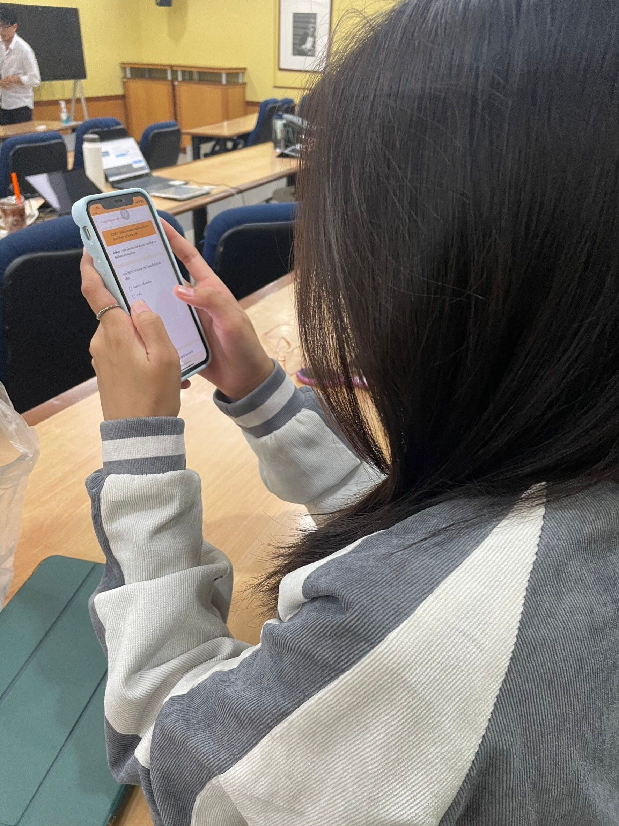
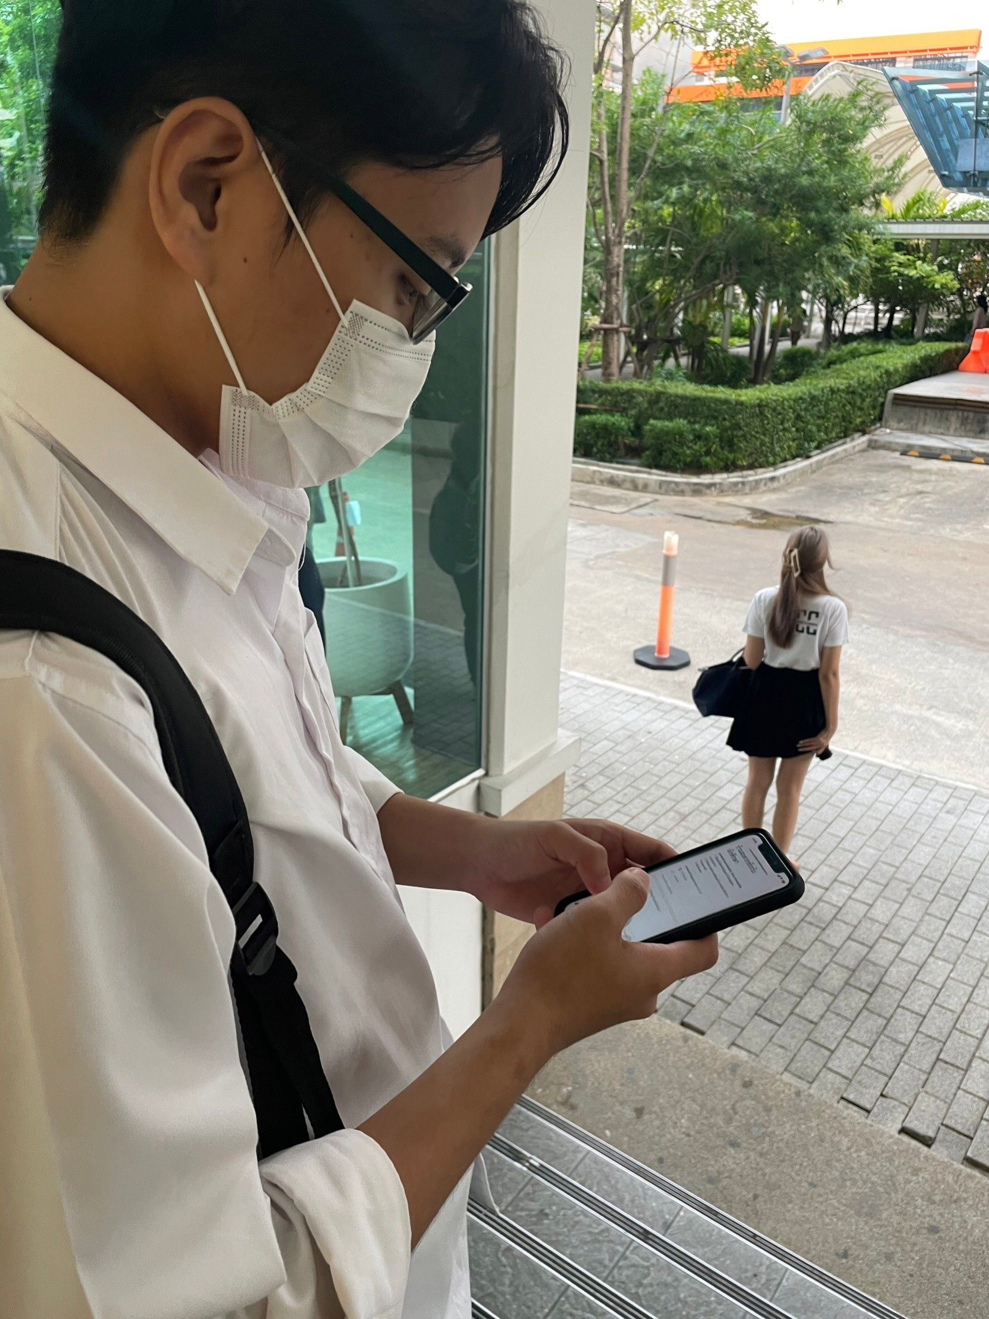
หลักฐานระหว่างการสำรวจ

Slide 11

THANKS
WATCHING

